Slide 1
УКРАЇНСЬКЕ КІНОМИСТЕЦТВО

Slide 2
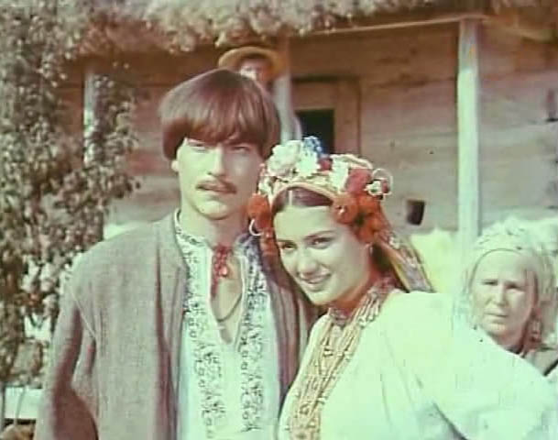
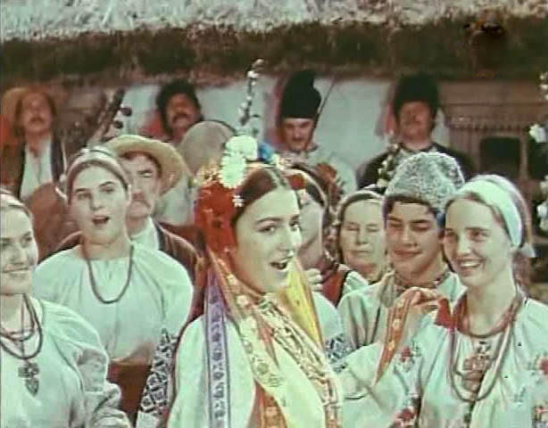
«НАТАЛКА ПОЛТАВКА»
Екранізація за п’єсою І.Котляревського «Наталка Полтавка»

Slide 3

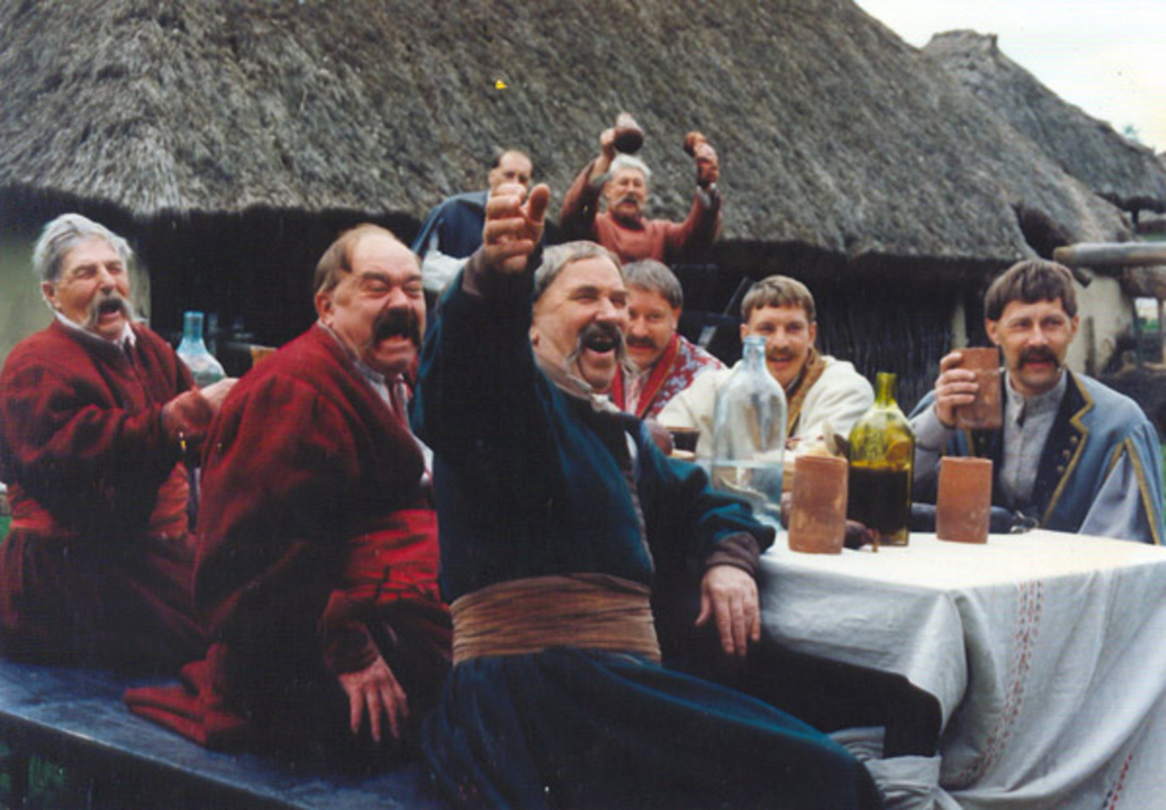
«ЧОРНА РАДА»
Фільм за романом П. Куліша «Чорна Рада»

Slide 4
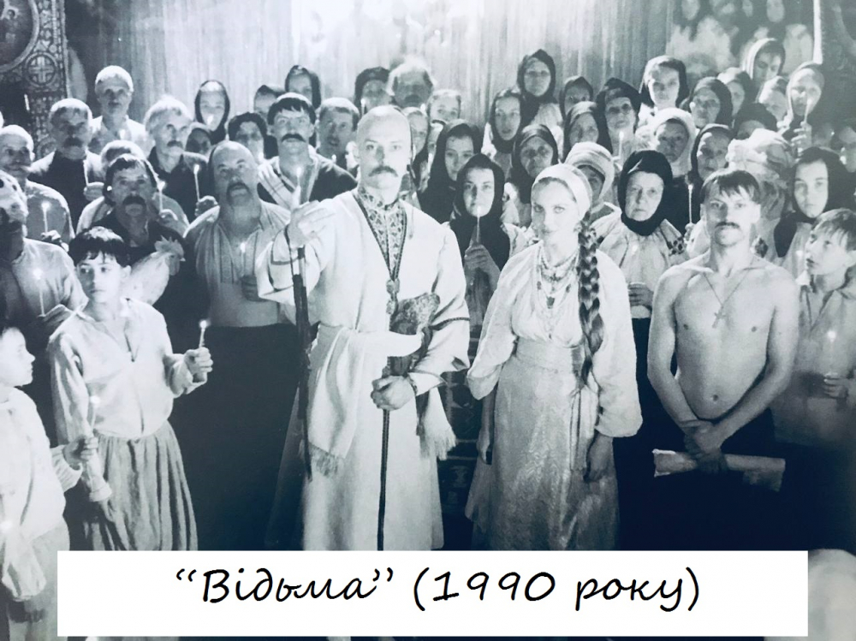
«Відьма»
Фільм за повістю Г. Квітки-Основ’яненка «Конотопська відьма»

Slide 5

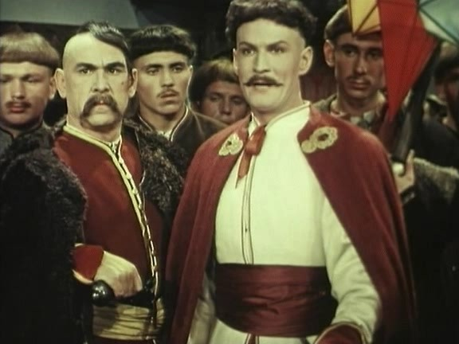
«Назар Стодоля»
Фільм за п’єсою Т.Шевченка «Назар Стодоля»

Slide 6
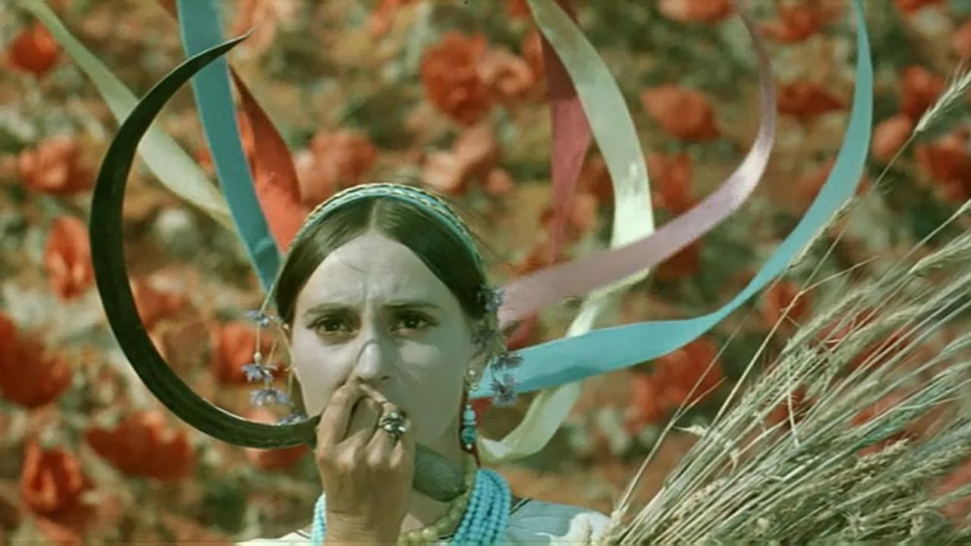
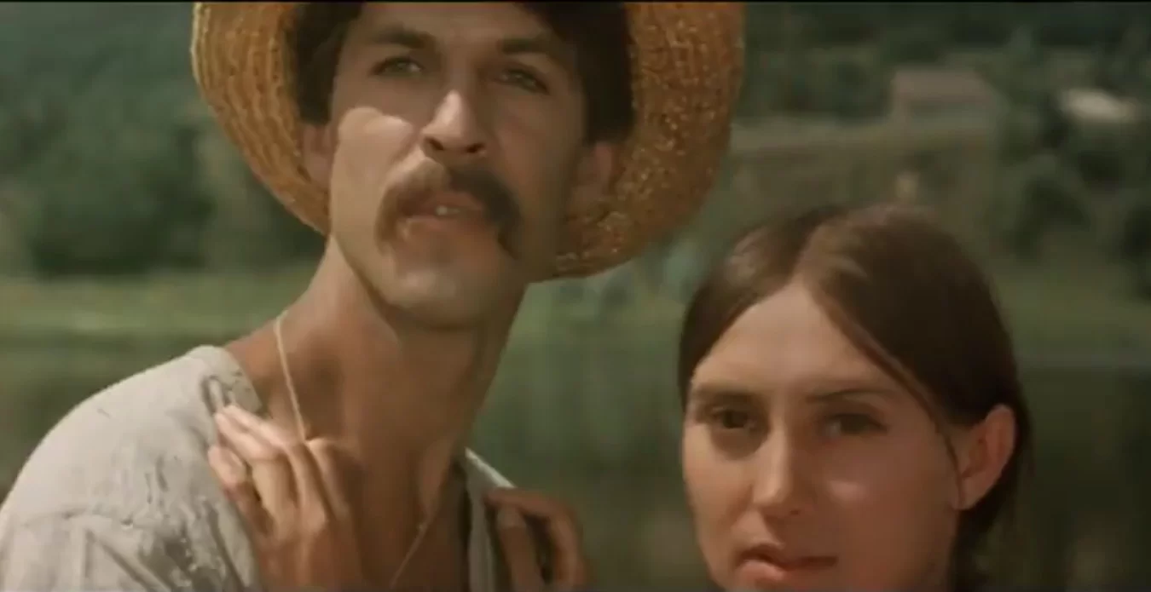
«Вечір на Івана Купала»
Екранізація повісті М. Гоголя «Вечір проти Івана Купала»

Slide 7

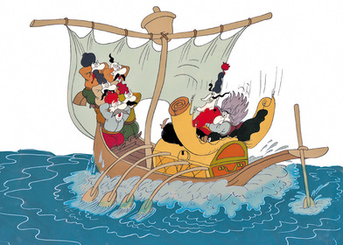
«Енеїда»
Мультфільм за поемою І. Котляревського «Енеїда»

Slide 8

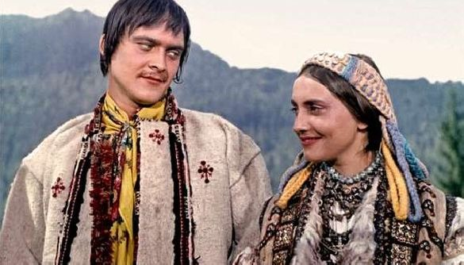
«Тіні забутих предків»
Фільм за повістю М. Коцюбинського «Тіні забутих предків»

Slide 9


«Захар Беркут»
Фільм за повістю І. Франка «Захар Беркут»

